Slide 1
Capital de Giro e Análise Financeira
Prof. Me. Diego Fernandes Emiliano Silva

Slide 2
Seção 1.1
Administrador financeiro e organização da administração financeira

Slide 3
Contexto e objetivos da seção
Contexto:
Sociedade mais complexa
Evolução e transformações constantes geram reflexos no mundo empresarial
Maior complexidade exige evolução técnica e conceitual da administração financeira
Necessidade da correta gestão dos recursos financeiros
Objetivos:
Evolução histórica
Suas funções
Relação da administração financeira com os objetivos da empresa

Slide 4
Adm. financeira - histórico
Toda organização e atividade econômica precisa gerir os seus recursos financeiros.
O responsável por essa gestão na organização é a área de administração financeira
A administração financeira ou finanças empresariais era considerada parte das ciências econômicas, firmando-se como área independente na década de 1920
Até 1920, a principal preocupação do gestor era voltada à captação de recursos

Slide 5
Adm. financeira - histórico
Influência teórica de Taylor, Fayol e Ford: desenvolvimento e aperfeiçoamento da estrutura organizacional
Crise de 1929 reforça necessidade de mudanças
Neste momento os gestores financeiros, além da captação de recursos, passam a se preocupar com questões de liquidez e solvência das empresas

Slide 6
Dicionário
Liquidez:
Velocidade e facilidade que ativo tem de ser convertido em caixa (dinheiro)
Solvência:
Estado do devedor que possui seu ativo maior do que o passivo
Capacidade de cumprir os compromissos com os recursos que constituem seu patrimônio (ou ativo)

Slide 7
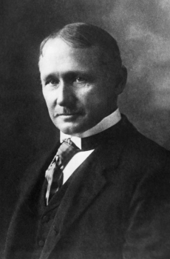
Frederick Taylor (administração científica)
Principal preocupação: aumentar a produtividade e eficiência no nível operacional das empresas
Foco: o foco principal era a divisão do trabalho, as tarefa e a separação dos cargos
Estudos: os movimentos, tempos e especialização dos trabalhadores necessários para realização das atividades, visando criar um padrão de comportamento
Ênfase: sua teoria é centrada nas tarefas

Slide 8
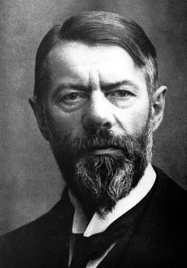
Henry Fayol (teoria clássica)
Principal preocupação: era com a estrutura organizacional (disposição dos setores da empresa e as relações entre os mesmos)
Foco: aumentar a eficiência da empresa por meio da forma e disposição dos órgãos componentes da organização e das suas inter-relações
Ênfase: tarefas

Slide 9
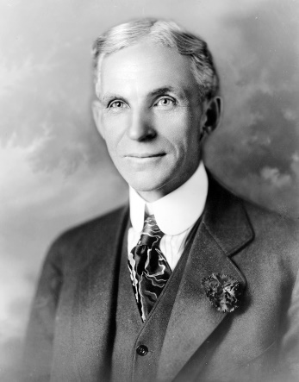
Henry Ford (linha de montagem)
Foco: produção em massa via especialização do trabalhador
Principio da produtividade: aumentar a produtividade humana através da especialização da linha de montagem
Principio da intensificação: diminuir o tempo de montagem e a colocação imediata do produto no mercado
Principio da economicidade: reduzir os estoques.

Slide 10
Adm. financeira - histórico
1940: Foco retorna para análise das decisões externas (fornecedores de capital: acionistas, bancos, aplicadores)
1950 – 1960: Inclusão de estudos dos ativos e passivos dos balanços empresariais com ênfase no processo de investimentos e geração de riquezas (influência de Keynes)
Neste período surgem 2 importantes conceitos:
retorno do investimento e custo de capital
“nascimento” da Moderna Teoria de Finanças proposta por Franco Modigliano e Merton Miller

Slide 11
Dicionário
Retorno do investimento:
Também chamado de retorno, taxa de lucro ou simplesmente retorno
Relação entre a quantidade de dinheiro ganho e a quantidade de dinheiro investido
Custo do capital:
Representado pela taxa de juros que as empresas usam para calcular o valor do dinheiro no tempo

Slide 12
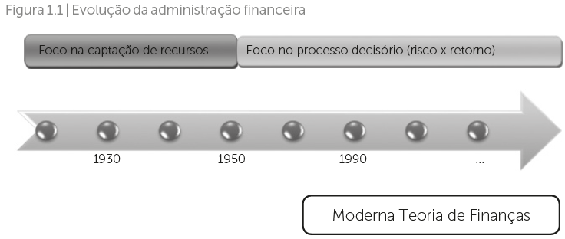
Administração financeira – histórico
1990: foco na gestão de risco (análise de risco-retorno)
Atualmente, gestão financeira não é mais um campo conservador, buscando investigar causas e impactos das decisões financeiras

Slide 13
Administração financeira
A administração financeira: conjunto de atividades cujo objetivo é gerir o fluxo de recursos financeiros da organização.
Fazem parte:
Captação de recursos necessários às atividades da empresa (análise das fontes de financiamento)
Alocação dos recursos da melhor forma para alcançar os objetivos organizacionais (análise dos projetos de investimento)
Objetivo:
Garantir equilíbrio financeiro da empresa
Fazer com que ela atinja os seus objetivos (maximização das riquezas/ valor de mercado da empresa)

Slide 14
Administrador financeiro
Funções típicas do Administrador Financeiro
Análise, planejamento e controle financeiro
Tomada de decisões de investimento
Tomada de decisões de financiamento

Slide 15
Administrador financeiro
Nas empresas pequenas
Conduzido por um departamento de contabilidade ou pelo próprio proprietário da organização
Envolve questões básicas voltadas geralmente para atividades operacionais de curto prazo como pagamentos e cobranças
Empresas de maior porte (ou em crescimento)
Feita por departamento em separado, sob responsabilidade do Chief Financial Officer – CFO (diretor ou vice-presidente financeiro)
CFO é responsável pela estratégia financeira da empresa, representação da mesma junto a órgãos públicos, fiscalizadores e instituições financeiras, além de ser responsável pela direção de departamentos, filiais e pessoas que desempenham atividades relacionadas com a gestão de recursos financeiros da empresa

Slide 16
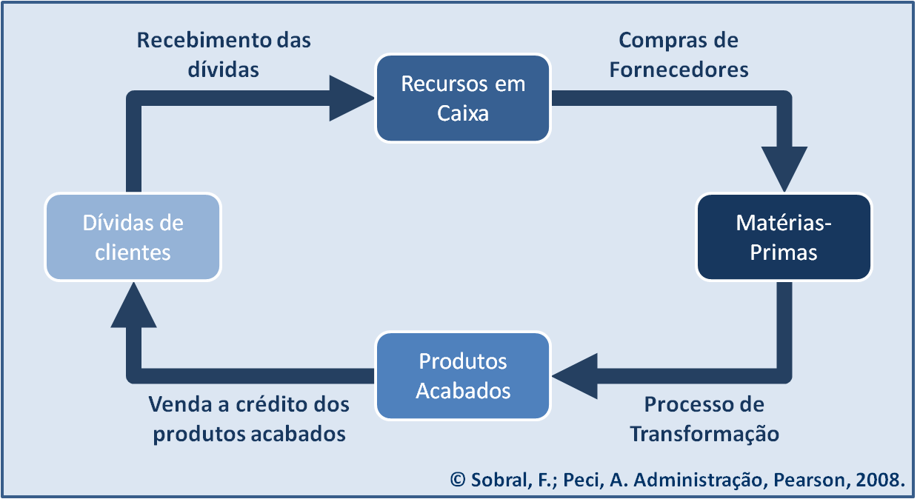
Exemplo de ciclo de exploração

Slide 17
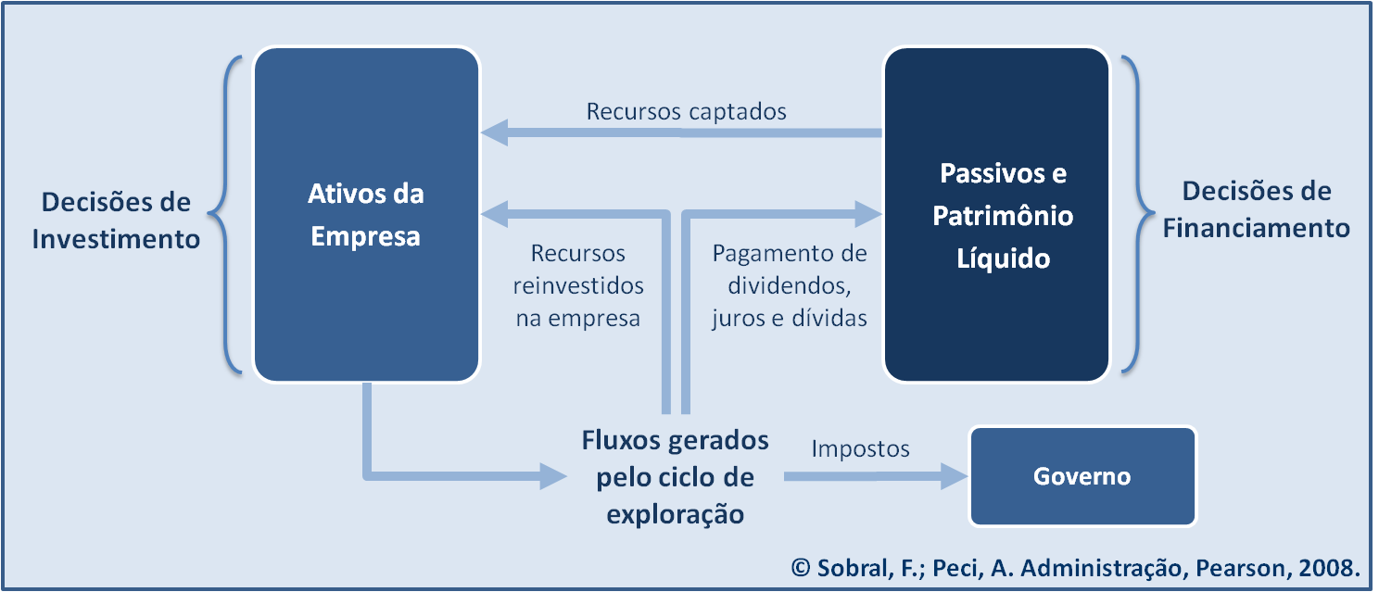
Dinâmica das decisões financeiras

Slide 18
Organograma de uma empresa
Presidente executivo
Dir. RH
Dir. Operacional
Dir. Financeiro
Dir. Marketing
Controladoria
Planejamento financeiro e tesouraria

Slide 19
Tesouraria e Controladoria
Tesouraria (foco da disciplina): costuma ser responsável por atividades relacionadas com gestão de recursos de curto prazo. Entre as atribuições temos:
Administração de capital de giro
Gestão de caixa e bancos
Crédito e cobrança de dívidas de fornecedores
Pagamentos diversos
Controladoria: geralmente fica com as atividades contábeis
Atividade fica a cargo do Controller (principal contador da empresa)
Responsável por atividades como contabilidade fiscal, gerencial e de custos

Slide 20
Estratégias empresariais
Alta direção da empresa: define seus objetivos estratégicos, ou seja, aonde ela quer chegar, que objetivos de longo prazo ela quer atingir
Administração financeira: deve acompanhar, como as demais áreas da empresa, esses objetivos para que eles se cumpram
Planejamento financeiro: irá definir as ações para captação e alocação de recursos para que a empresa atinja as suas metas

Slide 21
Política de financiamento
Política de financiamento: consiste na definição da melhor composição de recursos que serão utilizados no financiamento das atividades da empresa
Algumas formas de financiamento
Crédito de fornecedores
Crédito rotativo
Desconto de títulos
Capital próprio
Capital de terceiros

Slide 22
Política de investimento
Política de investimento: consiste na definição de como aplicar os recursos financeiros da empresa
Algumas formas de investimento
Ampliação de fábrica
Compra de novos equipamentos

Slide 23
Atividade discursiva
Objetivo da atividade: Aplicar conceitos de planejamento financeiro.
Descrição:
O primeiro passo do planejamento financeiro é estabelecer metas. O objetivo de uma empresa pode ser definido como maximizar o lucro, e as metas devem ser definidas para viabilizar esse objetivo.
As metas podem ser de curto prazo (um ano), médio prazo (dois a cinco anos), ou longo prazo (acima de cinco anos).
Você deve estabelecer metas para uma empresa (use sua criatividade) de maneira realista. Cada meta deve ser definida com prazo e estimativa de custo. Pelo menos uma meta de cada tipo (CP, MP e LP)

